Slide 1

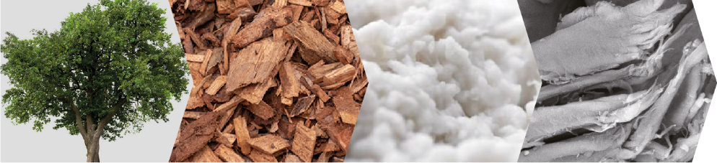
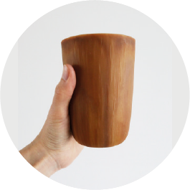

おおさかカーボンニュートラルビジネスネットワーク会員企業
バイオ
ものづくり
植物を原材料に活用した
サステナブル素材『kinari』
会社名
パナソニック ホールディングス株式会社
本社・大阪の拠点
門真市
会社
紹介
パナソニック ホールディングス株式会社は、1918年創業の総合電機グループ。現在は家電・住宅・車載・電子部品・エネルギーなど多様な事業を展開。近年はBtoB領域や電池・エネルギー分野に注力、カーボンニュートラル社会実現に向けた事業変革を推進。
技術
詳細
■kinari製品事例
■kinari製造フロー
植物
粉砕チップ
植物繊維
セルロース
ファイバー
kinari
成形品
※『kinari』はパナソニック ホールディングス株式会社の登録商標です
照明器具「S-story ペンダント」
パナソニック エレクトリックワークス株式会社
■カーボンフットプリント（ＣＦＰ）効果
植物由来の
セルロースファイバー
を原材料とし、水を
使わない全乾式プロセス
によってkinariを製造
ＣＯ２排出量を汎用プラ比
最大１/２以下に削減可能
期待する技術の活用方法・連携先
問い合わせ先
・射出成形品の製造業における
石油由来プラスチック削減、
ＣＯ２排出量、環境負荷低減
窓口会社： ﾊﾟﾅｿﾆｯｸﾌﾟﾛﾀﾞｸｼｮﾝｴﾝｼﾞﾆｱﾘﾝｸﾞ
大阪府商工労働部成長産業振興室
産業創造課グリーンビジネスG
〒559-0855
大阪市住之江区南港北1-14-16
大阪府咲洲庁舎25階
TEL：06-6210-9484
メールアドレス：green@gbox.pref.osaka.lg.jp
令和８年７月１４日時点

